Slide 1
大学计算机基础

Slide 2
第1章 数字化生存环境

Slide 3
数制的基本概念
1.1信息的数字化
数制是人们利用符号进行计数的方法
  基数
    十进制的基数是10，二进制的基数是2，十六进制的基数是16
  位权
    十进制从右至左各个数字位的位权是10⁰、10¹、10²、10³……，二进制从右至左各个数字位的位权是2⁰、2¹、2²、2³……位权
  二进制
    二进制由0、1两个数字符号组成，二进制数的进位规则是逢
    例如：（10110011）₂或10110011B

Slide 4
二进制、十进制数相互转换
1.1信息的数字化
二进制转十进制
  方法：按位权形式展开为多项式和
  例如：(100010011)₂ =1×2⁸+0×2⁷+0×2⁶+0×2⁵+1×2⁴+0×2³+0×2²+1×2¹+1×2⁰=275
十进制二转进制
  将十进制按二进制的权数（1、2、4、8、16、32、64、128、256…）展开
  例如，275=256+16+2+1=2⁸+×2⁴+2¹+2⁰=100000000+10000+10+1=(100010011)₂

Slide 5
八进制、十六进制
1.1信息的数字化
八进制是以8为基数的计数法，采用0，1，2，3，4，5，6，7等8个数字，逢8进1。
  例如： 八进制的12相当于十进制的10
十六进制是以16为基数的计数法，采用0-9，A-F等15个数字，逢16进1
  例如：十六进制的 1A 相当于十进制的26

Slide 6
计算机中的数据单位
1.1信息的数字化
位/比特（bit）
  最小单位
  存0或1
  bit/s为比特/秒，表示传输速率
字长
  CPU可同时处理的位数（寄存器位数）
  例如：64位处理器字长为64位。
字节B（Byte）
  1 字节＝8 位（1 Byte＝8 bit）
0 | 1 | 0 | 0 | 1 | 1 | 0 | 1

Slide 7
字节单位的换算
1.1信息的数字化
1KB(Kibibyte，千字节)=1024B= 2^¹⁰ B
1MB(Mebibyte，兆字节)=1024KB= 2^²⁰ B
1GB(Gibibyte，吉字节)=1024MB= 2^³⁰ B
1TB(Tebibyte，太字节)=1024GB= 2^⁴⁰ B
1PB(Pebibyte，拍字节)=1024TB= 2^⁵⁰ B
1EB(Exbibyte，艾字节)=1024PB= 2^⁶⁰ B
1ZB(Zebibyte，泽字节)= 1024EB= 2^⁷⁰ B
1YB(Yobibyte，尧字节)= 1024ZB= 2^⁸⁰ B

Slide 8
数值的表示
1.1信息的数字化
定点数、浮点数、正负号
定点数
原码：(+5)₁₀=(00000101 )₂ (-5)₁₀=(10000101 )₂
反码：(+5)₁₀=(00000101 )₂ (-5)₁₀=(11111010 )₂
补码：(+5)₁₀=(00000101 )₂ (-5)₁₀=(11111011 )₂
符号位 符号位
浮点数
  0.26=26*10⁻²
‭
00011010‬
10000010‬

Slide 9
西文字符的表示
1.1信息的数字化
ASCII码
  七位二进制数
  从0000000到1111111对应十进制数0到127，可以表示128字符
  编码顺序：空格符<数字<大写字母<小写字母。
  例如，A的ASCII码是65，即01000001
Unicode码
  Unicode标准定义了一个字符集和几种编码格式，涵盖所有字符。

Slide 10
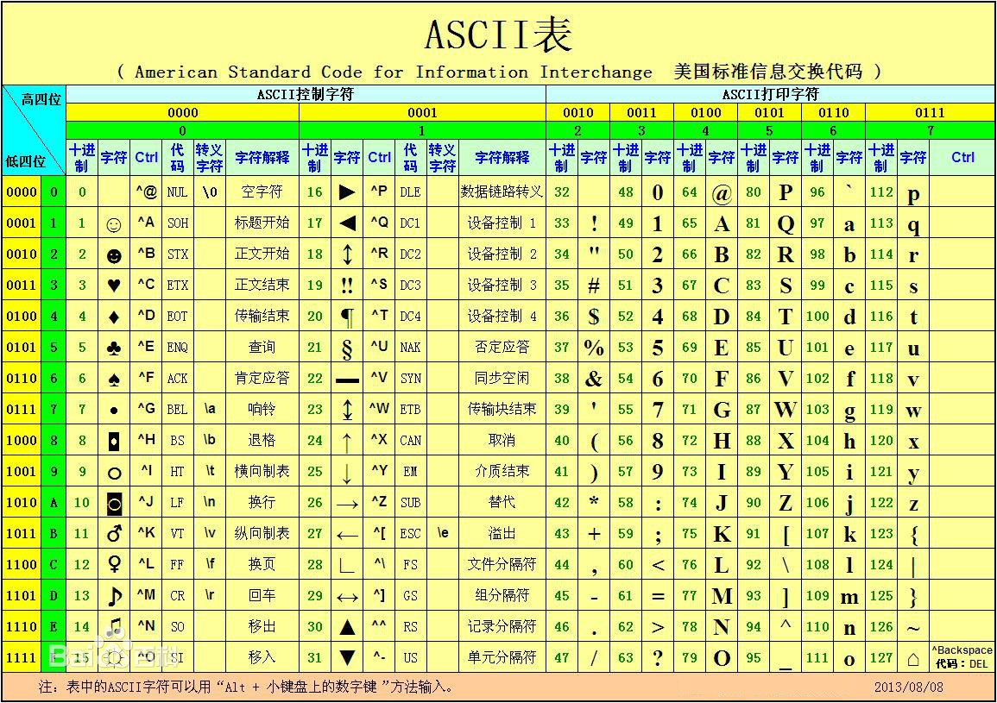
1.1信息的数字化

Slide 11
汉字的表示
1.1信息的数字化
汉字编码
  国标码GB2312
    分两级，一级3755个字，二级3008个字，共6763个字
    两个字节表示一个汉字
  区位码
    将国标码编排为1~94区、1~94位
  机内码（内部码）
    机内码=国标码+8080H
    “水”的国标码 → 01001011 00101110 4B2E
    “水”的内部码 → 11001011 10101110 CBAE

Slide 12
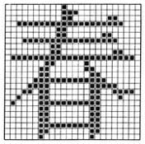
字形的表示
1.1信息的数字化
汉字字形码：用点阵记录汉字字形的编码，是汉字的输出形式。0代表没有点，1代表有点。
字形码存于字库，例如宋体、黑体、仿宋体、楷体等字库。
1
0
【例】计算存储1024个24×24点阵的汉字字形码需要多少字节？
【解】1024×24×24/8=72(KB)

Slide 13
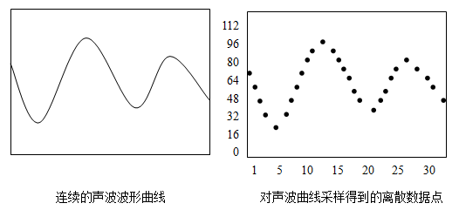
声音的数字化
1.1信息的数字化
采样
  采样：是指每隔一个时间间隔在模拟声音波形上取一个幅度值，得到一组离散的数据点，近似代替连续的声波。
  音频数字化所需存储空间计算公式：
    存储容量(字节)= 采样频率×采样精度/8×声道数×时间
      【例】一段持续1分钟的双声道音乐，若采样频率为44.1KHz，采样精度为16位，数字化后需要多少MB的存储容量？
      【解】数字化后需要的存储容量为：44.1k×16/8×2×60=10.584(MB)。

Slide 14


图形图像的数字化
1.1信息的数字化
位图图像（点阵图像）
  位图由像素（图片元素）组成
  图像分辨率：长和宽方向上占的像素点数，规定图像大小
    640 x 480、1024 x 768、1600 x 1200、2048 x 1536
  色彩深度（色彩位数）：决定像素颜色数量
    8位（256色），16位（增强色），24位和32位（真彩色）
1位图图像
2放大花心
3 放大的某像素

Slide 15
位图图像 存储容量计算
1.1信息的数字化
存储容量（字节）= 色彩位数×分辨率/8
【例】存储真彩色（24位）、分辨率为1024×768的原始数字图像需要大约多少容量MB的空间？
【解】数字化后需要的存储容量为：24*1024*768/8/1024/1024=2.25(MB)。

Slide 16
矢量图像
1.1信息的数字化
矢量图像是根据几何特性来绘制图形，矢量可以是一个点或一条线，矢量图只能靠软件生成。
矢量图与位图最大的区别是，它不受分辨率的影响。因此在印刷时，可以任意放大或缩小图形而不会影响出图的清晰度(无锯齿)。

Slide 17
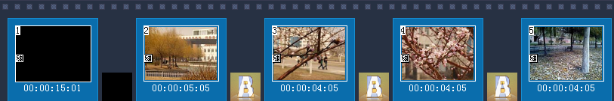
视频信息的数字化
1.1信息的数字化
视频信息可以看成是由连续变换的多幅位图图像构成
可以用图像方式表示

Slide 18

数据的压缩
1.1信息的数字化
在计算机科学中，数据压缩是按照特定的编码机制，用编码少的数据位表示原有信息的过程。数据压缩的主要目的就是减少数据在存储时占用的空间，提高数据传输和使用的效率。
解压缩是数据压缩的逆过程，就是将一个通过软件压缩的文档、文件等恢复到压缩之前的样子。现在使用最普遍的是WinRAR压缩软件，它是一款功能强大的压缩包管理器。
文本压缩、图像压缩、视频压缩、音频压缩
压缩
6 | 6 | 6 | 6 | 6 | 7 | 8 | 8 | 8 | 8
5 | 6 | 7 | 4 | 8

Slide 19


数据压缩的方式
1.1信息的数字化
无损压缩
有损压缩
  例如：CD压缩为MP3、或位图有损压缩为JPEG格式。
无损压缩
解压缩
CD
有损压缩
mp3
CD
解压缩

Slide 20
计算机网络的定义
1.2 网络与通信
计算机网络是指利用通信线路，将处在不同地理位置的、分散的、具有独立功能的多台计算机系统连接起来，按照某种通信协议进行数据通信，以实现数据共享的系统。
计算机网络的功能
  数据通信(主要)
  资源共享(主要)
  实现分布式处理
  实时控制
  提高计算机的可靠性

Slide 21
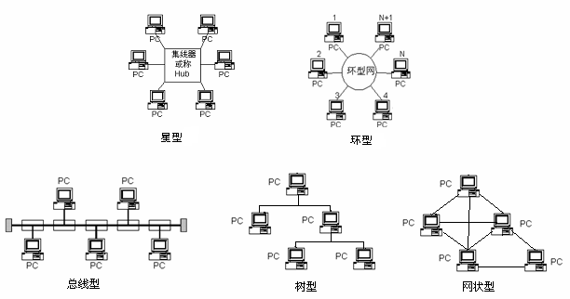
计算机网络的拓扑结构
1.2 网络与通信
网络的基本拓扑结构可分为星型、环型、总线型、树型和网状型等.

Slide 22
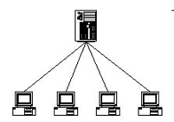
星型拓扑
1.2 网络与通信
星型拓扑结构中以一台设备作为中央结点，其他结点都连接到中央结点上。

Slide 23
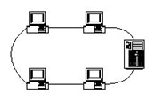
环型拓扑
1.2 网络与通信
环型拓扑结构中所有结点通过点到点的链路首尾相连形成一个闭合的环

Slide 24
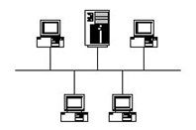
总线型拓扑
1.2 网络与通信
总线型拓扑结构中所有结点都连接到一条称为总线的公共通信线路上。

Slide 25
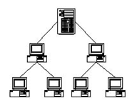
树型拓扑
1.2 网络与通信
树型拓扑结构是星型拓扑结构的扩展，是在星型拓扑结构中加上分支形成的，就像一棵“根”朝上的树。

Slide 26
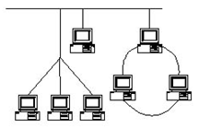
网状型（混合型）拓扑
1.2 网络与通信
网状型拓扑结构是将以上两种单一的拓扑结构结合在一起的网络拓扑结构。

Slide 27
网络协议
1.2 网络与通信
计算机网络涉及多种不同类型的计算机、操作系统、传输介质以及应用软件等设备和资源，为了保证网络中的计算机之间能够正确传输信息，就必须要求信息的内容、格式、传输顺序等遵守一定的规则、标准和约定，通常把这些通信规则、标准和约定的集合称为网络协议。
TCP/IP协议是网络中普遍采用的通信协议，该协议为网络中计算机间通信的实现提供保证。（Internet 网中不同网络和不同计算机相互通讯的基础，包含网络层、互联层、传输层、应用层四层）
  TCP（Transmission Control Protocol，传输控制协议
  IP（Internet Protocol，Internet协议）

Slide 28
根据网络覆盖范围分类网络
1.2 网络与通信
局域网（Local Area Network，LAN）
  10公里以内
广域网（Wide Area Network，WAN）
  10~100公里
城域网（Metropolitan Area Network，MAN）

Slide 29
数据通信
1.2 网络与通信
数据通信是指通过传输介质在两台设备间进行信息的传递
模拟信号和数字信号
  例如：音乐的采样就是模拟信号到数字信号的转换过程。
常用传输技术
  基带传输、频带传输和宽带传输
比特率和带宽
  比特率就是每秒钟发送的比特数(bits per second, bps)。例如，宽带的传输速率是5Mb/s～10Mb/s。
  带宽是介质满足传输要求时的最高频率与最低频率的差值。
    例如，某种传输介质允许通过的频率在1000~4000Hz之间，则其带宽是3000Hz。

Slide 30
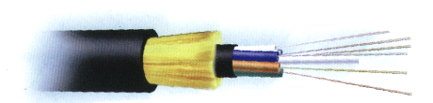
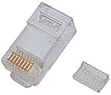
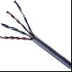

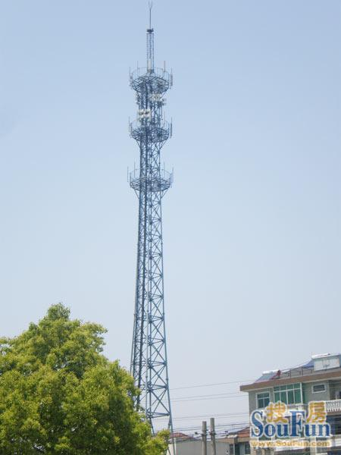
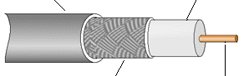

传输介质
1.2 网络与通信
光缆
无线
双绞线
同轴电缆
护套 绝缘层
屏蔽 导体

Slide 31
数据交换技术
1.2 网络与通信
电路交换
报文交换
分组交换

Slide 32
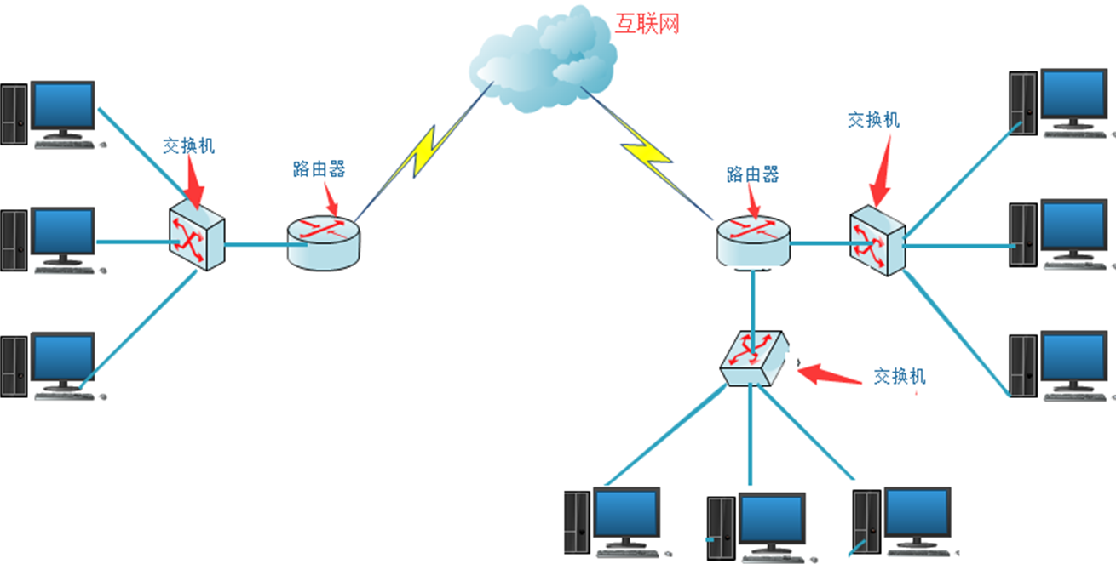
局域网
1.2 网络与通信
网络互连设备
  网络适配器
  集线器
  交换机
  路由器
    路由器通常作为局域网和广域网的连接设备
局域网组网
  局域网包括以太网、ATM网和无线局域网等类型
  以太网又包括标准以太网（10Mb/s）、快速以太网（100Mb/s）、千兆以太网（1000Mb/s）和10G以太
局域网的组成
  网络服务器、工作站、网络通信设备、通信协议

Slide 33
Internet及Internet地址
1.2 网络与通信
Internet是由美国国防部资助的ARPANET发展而来的，是世界上最大的跨越国界的互联网络
IP地址
  在Internet上，每个网络和每一台计算机都被分配一个IP地址，这个IP地址在整个Internet网络中是唯一的
  32位二进制
    例如：1011011101100010111011100000111
  十进制数字形式：“.”分四段，每段（0~255）
    例如：210.30.208.7

Slide 34
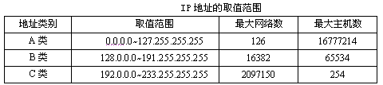
IP分类
1.2 网络与通信
IP分成A、B、C、D、E等5类。其中常用的是A、B和C类地址
沈阳师范大学计算中心网络学习资源服务器的IP地址是192.168.131.254，可以知道该地址是一个C类地址

Slide 35
子网、子网掩码与默认网关地址
1.2 网络与通信
子网
  将IP地址的主机号部分再次划分为子网号与主机号，由IP地址的网络号部分和子网号部分共同标识网络
子网掩码
  子网掩码也是一个32位的二进制数码，它与IP地址进行逻辑“与”运算，所得到的运算结果就是网络地址
默认网格地址
  默认网关地址指的是本地子网中路由器的IP地址

Slide 36
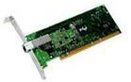
MAC地址，以及与IP区别
1.2 网络与通信
IP地址
  用户重新自行设置ip地址，可变
  IP在网络层使用
MAC地址：
  是与网卡一一对应的，不能改变。全世界生产出来的每一块网卡都有一个唯一的且不重复的编号。
  MAC地址在数据链路层使用
  48位二进制
    16进制形式举例：00-19-21-0C-EF-62
查看IP和Mac地址的DOS命令：ipconfig/all

Slide 37
域名地址与域名解析
1.2 网络与通信
域名地址
  从右至左表述其意义的，最右端的子域名表示顶层域，最左端的子域名表示主机名称
  常用的顶级域名有COM（商业）、NET（网络服务商）、EDU（教育）、GOV（政府）、INT（国际）、MIL（军事）、ORG（团体组织）等和国家代码，如CN代表中国、FR代表法国，KR代表韩国等
  域名格式：主机名.单位名.机构或地区名.组织或国家代码
    例如，沈阳师范大学的域名为WWW.SYNU.EDU.CN，表示这台计算机是中国教育网中的，单位名称是SYNU的，名称是WWW的计算机
  DNS服务器
    用于将域名地址解析为对应的IP地址的计算机

Slide 38



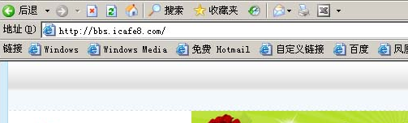
DNS服务器（工作原理，了解）
202.96.64.68
www.baidu.com
202.108.22.5
DNS服务器
www.baidu.com
202.108.22.5
202.108.22.5
www.baidu.com

Slide 39
统一资源定位器URL
1.2 网络与通信
在网络上，每一个信息资源都有统一的且在网上唯一的地址，该地址叫统一资源定位器（Uniform Resource Locator），简称为URL，也称网页地址
URL由三个部分组成，格式为：
  传输协议://主机IP址或域名/资源存储路径及资源文件名
  例：http://www.synu.edu.cn/synucn/index.html
常用的传输协议
  HTTP
    超文本传输协议（Hypertext Transfer Protocol），是WWW服务器与浏览器间的通信协议，支持任何类型数据的传输
  FTP
  Telnet

Slide 40
接入Internet的方式
1.2 网络与通信
用户接入Internet时需要通过Internet服务提供商。Internet服务提供商ISP（Internet Service Provider），能分配IP地址、网关和DNS等
接入Internet的方式包括：
  ADSL
    是一种能够通过普通电话线提供宽带数据业务的技术，频分多路复用技术是ADSL技术的核心
  LAN方式接入
    需要一块网卡和一根双绞线，然后用双绞线将网卡和墙上的网络接入端口连接即可
  WiFi接入方式

Slide 41
物联网
1.2 网络与通信
物联网是一个基于互联网、传统电信网等信息承载体，让所有能够被独立寻址的普通物理对象实现互联互通的网络
起源和发展
物联网的特点
物联网的技术架构
物联网的应用

Slide 42
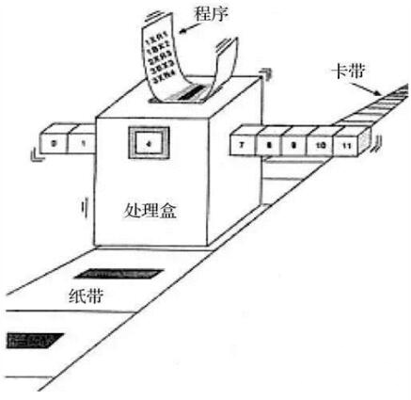
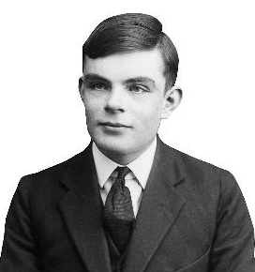
图灵机与可计算性
1.3 计算的本质
计算本质的探索
图灵机
可计算性
不可计算问题

Slide 43
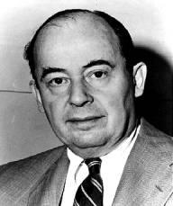
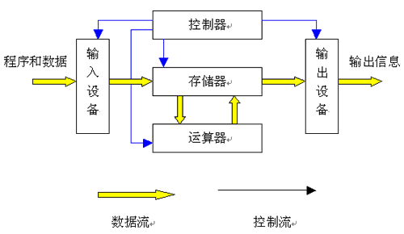
算法的自动化
1.3 计算的本质
冯·诺依曼计算机系统结构
贡献
  采用二进制
  存储程序原理
图1.15冯·诺依曼

Slide 44
计算思维
1.3 计算的本质
科学思维
计算思维的特征

Slide 45
云计算
1.4 计算科学与创新
云计算（Cloud Computing）是分布式计算、并行计算、效用计算、网络存储、虚拟化、负载均衡、热备份冗余等传统计算机和网络技术发展融合的产物
云计算的服务形式
  基础设施即服务（IaaS），平台即服务（PaaS）和软件即服务（SaaS）
云计算的特点
  超大规模、虚拟化、高可靠性、通用性、高可扩展性、按需服务、极其廉价、潜在的危险性

Slide 46
大数据
1.4 计算科学与创新
大数据（Big Data）指的是需要新处理模式才能具有更强的决策力、洞察力和流程优化能力的海量、高增长率和多样化的信息资产。
大数据特点（ 5V ）：
  Volume(大量)、Velocity(高速)、Variety(多样)、Value(价值密度)、Veracity（真实性）
大数据的应用举例：
  医疗、安全、金融、业务、服务等

Slide 47
人工智能
1.4 计算科学与创新
人工智能（Artificial Intelligence，AI）是研究、开发用于模拟、延伸和扩展人的智能的理论、方法、技术及应用系统的一门新的技术科学
弱人工智能和强人工智能
人工智能的应用举例
  人机对话、人脸识别、无人驾驶、机器写作、医疗领域、沉浸式体验(虚拟现实VR,增强现实AR)

Slide 48
第2章 算法与程序设计

Slide 49
算法的概念
2.1 算法及算法复杂度
算法：是指对问题求解方法准确而完整的描述。
算法描述工具：
  自然语言、伪代码、也可使用流程图、程序源代码等
例：把大象放进冰箱的算法。
1.把冰箱打开
2.把大象放进去
3.把冰箱门关上
例：计算底为a高为h的三角形的面积s的算法．
Input a
Input h
If a>0 and h>0 Then
s=a*h/2
print s
else
print “error”

Slide 50
算法的基本特征
2.1 算法及算法复杂度
可行性:
  作可以通过已经实现的基本运算有限次地执行来完成
确定性
  算法中每一条指令的执行必须有唯一的结果，不允许有二义性。
有穷性
  算法必须在合理的有限时间内，执行有限次数后结束。
拥有足够情报
  有效的数据输入输出

Slide 51
算法的基本要素
2.1 算法及算法复杂度
算法中对数据的运算和操作
  算术运算：加、减、乘、除等。
  逻辑运算：或、与、非等。
  关系运算：大于、小于、等于、不等于等。
  数据传输：输入、输出、赋值。
算法的控制结构
  顺序结构
  选择结构
  循环结构

Slide 52


算法的复杂度
2.1 算法及算法复杂度
算法的时间复杂度
  算法在执行过程中所需基本运算的执行次数
    例如： for i=1 to n
    for j=1 to n
    print i*j
    next j
    next i
  命令print i*j 需要执行n*n次，时间复杂度可表示为O(n²)
  平均性态
  最坏情况复杂性
$$\frac{n}{2}$$
a₁ | a₂ | …… | a_{n}
$$n$$

Slide 53
算法的空间复杂度
2.1 算法及算法复杂度
算法的空间复杂度指执行这个算法程序所占用的所有存储空间
  包括算法指令、常数、变量等本身所占空间，输入的初始数据所占的空间以及算法在执行过程中所需要的额外空间
时间复杂度与空间复杂度，无相关性

Slide 54
算法设计的基本方法
2.2 典型计算问题的算法设计
穷举法
迭代法和递推法
递归法
归纳法
回溯法
分治法

Slide 55
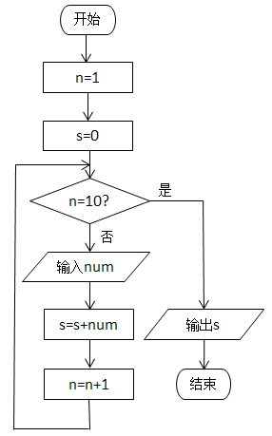
典型计算问题的算法设计
2.2 典型计算问题的算法设计
利用迭代法解决求和问题

Slide 56
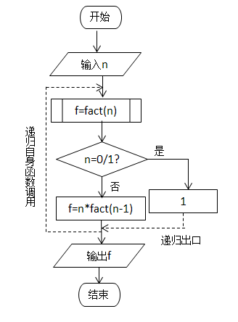
典型计算问题的算法设计
2.2 典型计算问题的算法设计
利用递归法解决求积问题
具体要求：计算n!。
算法设计：
f=n!=n*(n-1)!=n*(n-1)*(n-2)!=……= n*(n-1)*(n-2)*......*0!= n*(n-1)*(n-2)*......*1

Slide 57
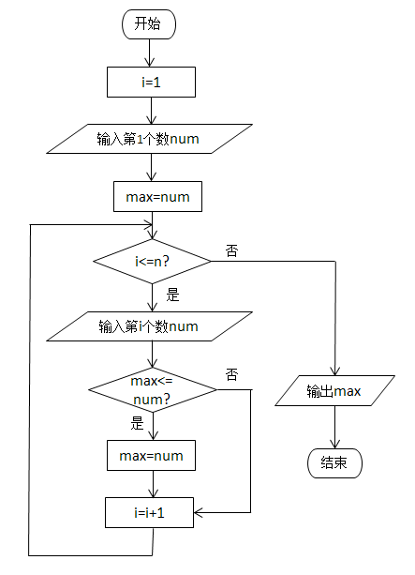
典型计算问题的算法设计
2.2 典型计算问题的算法设计
利用穷举法解决求最大值问题
假定第1个数是最大数，max里放入第1个数；
用第2个数和max比较，如果max大，max不变，如果第2个数大，把第2个数放入max中。
重复上面的步骤，依次将第3个、第4个、……第n个数，依次与max比较。

Slide 58
常用的查找算法
2.3 查找和排序问题的算法构造
a₁ | a₂ | …… | a_{n}
顺序查找
  最坏情况：顺序查找的最坏情况是线性表中的最后一个元素是被查找的元素，或者被查找的元素不在线性表中，此时需要比较n次
二分法查找
  对于采用顺序存储的有序表，可以使用二分法查找
  最坏情况：需要比较Log₂n次
2 | 5 | 7 | 8 | 10 | 12 | 15 | 18 | 20

Slide 59
常用的排序算法
2.3 查找和排序问题的算法构造
交换类排序法
  冒泡排序法
  快速排序法
插入类排序法
  简单插入排序法
  希尔排序法
选择类排序法
  简单选择排序法
  堆排序法
排序方法 | 最坏情况
冒泡排序 | O(n²)
快速排序 | O(n²)
简单插入排序 | O(n²)
希尔排序 | <O(n²)
简单选择排序 | O(n²)
堆排序 | O(nlog₂n)

Slide 60
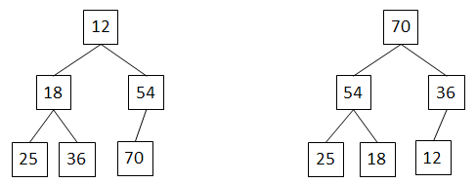
堆
堆排序就是构建为大根堆或小根堆的过程
  大根堆：每一个非终端结点的元素均大于等于其左、右子结点的元素值。堆顶元素必为这n个元素中的最大值
  小根堆：每一个非终端结点的元素均小于等于其左、右子结点的元素值。堆顶元素必为这n个元素中的最小值
最小堆
最大堆

Slide 61
程序
2.4 算法、程序和程序设计语言
程序：是指令的集合
  指令由CPU执行
  一条指令可以分为两部分：操作码和地址码
    例如：mov [11011111B],00000011B
    操作码（规定该指令执行功能）可以完成累加、比较或跳转等操作的控制字
    指令的地址码给出了需要处理的数据或数据的地址
算法和程序的关系

Slide 62
程序设计语言
2.4 算法、程序和程序设计语言
机器语言（低级）
  01代码形式的命令
机器语言特点
  优点：占用内存少、执行效率高
  缺点：工作量大、出错率高、对计算机体系存在依赖性、程序的通用性和移植性都差等
例如：用机器语言完成求5+6的程序代码如下:
10110000 00000101；将5放进累加器acc中
00101100 00000110；累加器的值与6相加，结果仍然在累加器中
11110100；停机结束

Slide 63
汇编语言（低级）
2.4 算法、程序和程序设计语言
用简易英文符号构建的命令
  例如：
    Add Ax,6
    Jmp 00010101B
    Mov Bx,[Ax]
采用汇编语言编写的程序称为源程序
汇编源程序不能被计算机直接识别和处理，必须通过某种方法将它翻译成为计算机能够理解并执行的机器语言，执行这个翻译工作的程序称为汇编程序。
依赖于计算机的低级程序设计语言
  因为不同类的计算机系统汇编命令有所差别。

Slide 64
高级语言
2.4 算法、程序和程序设计语言
高级语言是一类接近于人类的自然语言和数学语言的程序设计语言的统称
  常用的高级语言包括C语言、C++、Visaul Basic、Java、Python、R语言等
高级语言特点
  优点：编程相对简单、直观、易于理解、出错率低、计算机程序通用性和移植性都很好
  缺点：源程序不能被计算机系统直接理解和执行，必须通过某种方式转换为计算机能够直接执行的机器语言
将高级程序语言源程序转换为机器语言方式
  解释方式：解释程序对高级语言的源程序一边解释一边执行（Basic）
  编译方式：将所处理的源程序转换为用二进制代码表示的目标程序，然后通过连接处理将程序中所用的函数调用、系统功能调用等嵌入到目标程序中，构建成一个可以连续执行的二进制执行文件（C语言）

Slide 65
程序设计风格
2.5 结构化程序设计
程序设计方法和技术
程序设计风格
  源程序文档化
  数据说明的方法

Slide 66
结构化程序的基本结构
2.5 结构化程序设计
结构化方法概要
  结构化方法(Structured Methodology）是由结构化程序设计语言发展而来的，它采用系统科学思想，按自顶向下的层次分析和设计系统
结构化程序的基本结构
图2.14 程序流程图的基本结构

Slide 67
结构化程序设计的原则
2.5 结构化程序设计
自顶向下
  先从最上层总目标开始设计，逐步使问题具体化
逐步求精
  对复杂的问题，应设计子目标作为过渡，再逐步细化
模块化
  把程序要解决的总目标分解为子目标，把每个子目标称为一个模块
限制使用GOTO语句
  滥用GOTO语句会导致程序混乱，应尽量避免
结构化程序设计方法的使用
结构化程序设计的案例

Slide 68
面向对象程序设计的基本概念
2.6 面向对象程序设计
面向对象方法概要
  基本思想是尽可能按人类思维的方式，依照现实世界客观状态，指导软件的开发。这种方法以对象为中心，以类和继承等为机制来构造和抽象现实世界，通过建立模型，构建软件系统
面向对象方法的基本概念
  对象(Object)、类(Class)和实例(Instance)
对具有相同属性方法的抽象
学生对象1（学号，姓名，请假）
学生对象2（学号，姓名，请假）
……
学生类（学号属性，姓名属性，请假方法…）
学生对象n（学号，姓名，请假）
由类生成的举例实例
无数个具有相同属性和方法对象的集合
（001，张三，请假…）

Slide 69
面向对象方法的主要特征
2.6 面向对象程序设计
对象唯一性
  每个对象都有自身唯一的标识，通过这种标识，可找到相应的对象。在对象的整个生命期中，它的标识都不改变，不同的对象不能有相同的标识
分类性
消息(Message)
  消息是对象之间进行通信的一种机制
继承性(Inheritance)
  继承是利用已有的类作为基础来定义新的类。一般情况下，一个类会有“子类”，子类可以继承父类的属性和行为，并且也可包含它们自己的新的具体的属性和行为
封装性
  封装是指对象的属性和方法等整合为一个整体，而隐藏了这些方法的具体执行步骤
多态性(Polymorphism)

Slide 70
面向对象程序设计的特点
2.6 面向对象程序设计
符合人的思维方式
稳定性好
易于开发大型软件产品
可重用性好
可维护性好
面向对象程序设计的案例

Slide 71
第3章 常用数据结构

Slide 72
数据的逻辑结构
3.1 什么是数据结构
数据元素之间前后件的逻辑关系称为数据逻辑结构
四种基本结构：
  ①集合
  ②线性结构
  ③树形结构
  ④图状结构或网状结构
在一个数据结构中没有一个数据元素，则称该数据结构为空的数据结构

Slide 73
线性结构和非线性结构
3.1 什么是数据结构
满足以下三个条件的非空的数据结构称为线性结构。
  （1）有且仅有一个根结点；
  （2）每一个结点最多有一个前件和一个后件；
  （3）在线性结构中插入或删除一个结点后还应是线性结构。
空数据结构可以是线性结构也可以是非线性结构
线性结构
非线性结构

Slide 74
数据逻辑结构的表示
3.1 什么是数据结构
二元组表示法
  B=(D,R)
  其中B表示数据结构，D表示数据元素的集合，R表示数据元素之间的前后件关系。
例题：设数据元素的集合D={ 1,2,3,4,5 }，则满足下列关系R的数据结构中为线性结构的是______。
A．R={ (1,2), (3,4), (5,1) } B．R={ (1,3), (4,1), (3,2), (5,4) }
C．R={ (1,2), (2,3), (4,5) } D．R={ (1,3), (2,4), (3,5) }

Slide 75
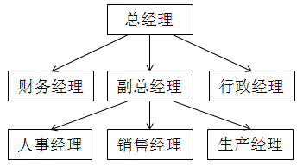
数据逻辑结构的表示
3.1 什么是数据结构
图形表示法
  每一个方框称为结点；用一条有向线段从前件结点指向后件结点，来表示数据元素之间的前后件关系
某机构管理人员关系数据结构

Slide 76
数据的存储结构
3.1 什么是数据结构
数据的存储结构
  数据的逻辑结构在计算机存储空间中的存放形式称为数据的存储结构，也称数据的物理结构
数据可以存放在一块连续的内存单元中（顺序存储结构）
数据还可以存放在不连续的内存单元中（链式存储结构）
存储结构与逻辑结构不同
  逻辑结构是数学模型范畴（不考虑计算机实现）
  存储结构是研究数据在内存中的存放方式，计算机范畴
  同一逻辑结构可能既顺序存储也可以链式存储。

Slide 77
顺序存储结构
3.1 什么是数据结构
用一组地址连续的存储单元存储数据，称顺序存储结构。
  以顺序存储结构存储的线性表称为顺序表
优点：可以随机存取元素
  举例：顺序表中给出首地址20，可用20+i得到第i个元素的地址来访问它（访问每个元素耗时一样）。
缺点
  为了保证数据元素存储的连续，在插入和删除元素时要移动大量数据，效率很低
  存储空间不便于扩充，不能动态分配
地址 | 存储单元 | 编号
… | …
20 | a | 0
21 | b | 1
22 | c | 2
23 | d | 3
… | …

Slide 78
链式存储结构
3.1 什么是数据结构
链式存储结构就是用一组任意的存储单元(可以是不连续的)存储数据元素
每一个数据元素的结点，都至少需要用两部分来存储：一部分用于存放数据元素值，称为数据域；另一部分用于存放直接前件或直接后件结点的地址(指针)，称为指针域。
优点
  插入和删除元素时不需要移动大量的数据，效率很高
  不需要连续空间，可动态分配
缺点
  不能随机存取访问
数据域
指针域
Date
Next

Slide 79
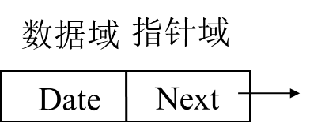
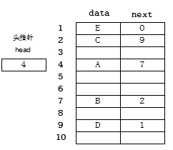

单链表
3.1 什么是数据结构
每个元素包含一个数据域、一个指针域
指针域将所有结点按线性表的逻辑次序链接成一个整体，形成一个链表，这种链表称为单链表
头指针head存储第一个结点的地址
最后一个结点指针域应为空
举例：线性表为(A,B,C,D,E)的链式存储
  验证删除优点
    删除B
  验证插入优点
    在A与B直接插入元素K
    要求K存于3号空间
  验证是否有随机存储能力

Slide 80

双向链表
3.1 什么是数据结构
在链表中增加一个指向前件的指针构成双向链表
在双向链表中，由某一结点出发可以找到其前件和后件
指针域1 | 数据域 | 指针域2
previous | Data | Next

Slide 81
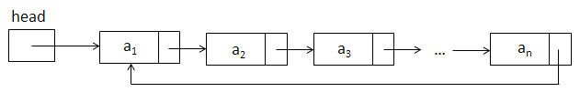
循环链表
3.1 什么是数据结构
将单链表首尾相接构成一个环状结构，形成循环链表
  主要解决单链表只能从头访问的缺点

Slide 82
线性表
3.2 常用线性数据结构
线性表是由n个数据元素组成的有限序列表示为：(a₁, a₂,···,a_{n})
  如：字母表(A ,B ,C ,···,X ,Y ,Z)
其中a_{i}(i=1 ,2,···,n)是元素或结点
线性表的逻辑特征是：
  ①在非空的线性表中，有且仅有一个开始结点a₁，它没有直接前件，而仅有一个直接后件a₂；
  ②有且仅有一个终端结点a_{n}，它没有直接后件，而仅有一个直接前件a_{n-1}
  ③其余的内部结点 a_{i} (2≤i≤n-1)都有且仅有一个直接前件a_{i-1}和一个直接后件a_{i+1}。

Slide 83
线性表的存储结构及其运算
3.2 常用线性数据结构
顺序表的插入和删除运算

Slide 84
线性链表的插入和删除运算
3.2 常用线性数据结构
【例】头指针指向元素A。要求在元素B之前插入新元素W，然后继续删除元素B
线性表的应用案例
地址 | data | next
1 | C | 0
2
3 | A | 6
4
5
6 | B | 1
地址 | data | next
1 | C | 0
2 | W | 6
3 | A | 2
4
5
6 | B | 1
地址 | data | next
1 | C | 0
2 | W | 1
3 | A | 2
4
5
6 | B | 1

Slide 85
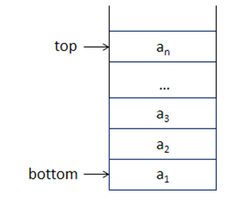
栈
3.2 常用线性数据结构
栈(Stack)是一种只允许在一端进行插入和删除的线性表
只允许进行插入和删除的一端称为栈顶（top），封闭的另一端称为栈底（bottom）
栈的插入操作通常称为入栈或进栈(push)，而栈的删除操作通常称为出栈或退栈(pop)
当栈中无数据元素时，称为空栈
先进后出

Slide 86
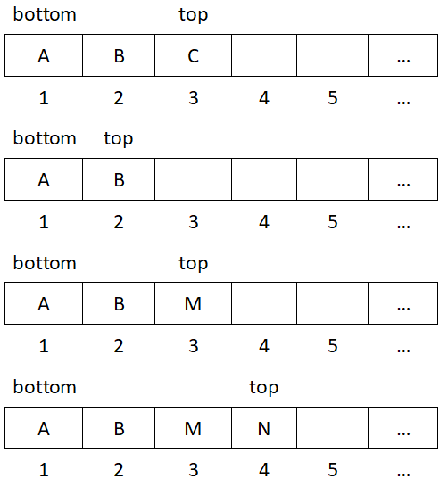
栈的存储结构及其运算
3.2 常用线性数据结构
栈的存储结构有两种形式
  空间连续的栈表，
  存储空间不连续的链栈
栈表的插入和删除运算
——入栈和出栈
【例】已知栈表中存储了
  3个元素(A,B,C)，物理状态
  如图所示。
  要求：写出先后
  经过一次出栈和两次入栈
  （插入新元素M，N）后的
  物理状态。

Slide 87
栈的存储结构及其运算
3.2 常用线性数据结构
链栈的插入和删除运算——入栈和出栈
  【例】已知链栈中存储了3个元素(A,B,C)，元素A位于栈顶，元素C位于栈底，逻辑状态如图中所示。
  要求：写出先后经过一次出栈和一次入栈（插入新元素M）后的逻辑状态
栈的应用案例

Slide 88
队列
3.2 常用线性数据结构
队列(Queue)是一种只允许在一端进行插入，而在另一端进行删除的线性表
在队列中只允许进行插入的一端称为队尾(rear)，只允许进行删除的一端称为队头(front)
先进先出

Slide 89
队列的存储结构及其运算
3.2 常用线性数据结构
队列的存储结构有两种形式，一是存储空间连续的队列表，二是存储空间不连续的链队
队列表的插入和删除运算——入队和出队
  【例】已知队列表中存储了3个元素(A,B,C)，物理状态如图所示。
  要求：写出先后经过一次出队和一次入队（即插入新元素M）后的物理状态。
front |  |  | rear
 | A | B | C |  | …
1 | 2 | 3 | 4 | 5 | …
 | front |  | rear
 |  | B | C |  | …
1 | 2 | 3 | 4 | 5 | …
 | front |  |  | rear
 |  | B | C | M | …
1 | 2 | 3 | 4 | 5 | …

Slide 90
队列的存储结构及其运算
3.2 常用线性数据结构
带链的队列的插入和删除运算——入队和出队
  【例】已知队列表中存储了3个元素(A,B,C)，物理状态如图所示。
  要求：写出先后经过一次出队和一次入队（即插入新元素M）后的物理状态。

Slide 91



循环队列
3.2 常用线性数据结构
循环队列是一种队列的物理存储结构（顺序存储）
  循环队列将顺序队列的存储区假想为一个环状的空间，使顺序队列的整个数组空间变为首尾相接的队列。在循环队列中，rear指针可以出现在front指针之前
  【例】已经存在一个循环队列，如图所示，具有5个存储空间，空间地址为20到24，经过一系列的入队和出队操作后，队列为空队列，rear和front初始指向23空间。
  完成如下要求：（1）写出将A、B、C三个元素入队后的队列状态。
  （2）继续出队2个元素，写出出队后的队列状态。

Slide 92

循环队列
3.2 常用线性数据结构
【例】设循环队列的存储空间为Q(1: 35)，初始状态为front=rear=35。现经过一系列入队与出队运算后，front=25，rear=15，则循环队列中的元素个数是多少？
15+(35-26+1)=25个

Slide 93

队列的应用案例
3.2 常用线性数据结构
先到先服务的作业调度

Slide 94
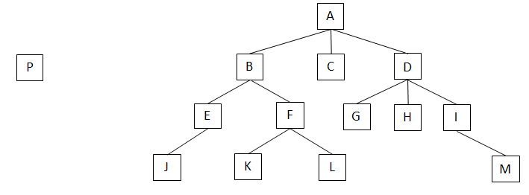
树的基本概念
3.3 常用非线性数据结构
根节点
子树
叶子结点
结点的度
树的度
父子结点
层
树的深度

Slide 95
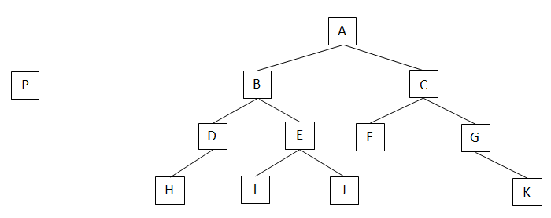
二叉树的基本概念
3.3 常用非线性数据结构
所有结点的度最大值为2的树为二叉树
二叉树的基本性质
  性质1 在二叉树的第i层上至多有2^{i-1}个结点(i≥1) 。
  性质2 深度为k的二叉树至多有2^{k}-1个结点(k≥1)。
  性质3 任意一棵二叉树，度为0的结点(叶子结点)总比度为2的结点多一个。即N₀=N₂+1
  性质4 结点个数为n的二叉树，其深度至少为⎣log₂n⎦ + l，⎣log₂n⎦表示取log₂n的整数部分。

Slide 96
二叉树的基本概念
3.3 常用非线性数据结构
【例】一棵二叉树中共有30个叶子结点与15个度为1的结点，则该二叉树中的总结点数为多少？
  【解】总结点数：N=N₀+N₁+N₂=30+15+(30-1)=74
【例】有一棵二叉树，共有8个结点，其中叶子结点只有1个，则该二叉树的深度为多少？
  【解】度为2的结点数：N₂=1-1=0，即没有度为2的结点，所有结点都是度为1的结点，所以每个层次上仅有1个结点，8个结点分布在8个层次上，二叉树的深度为8。

Slide 97
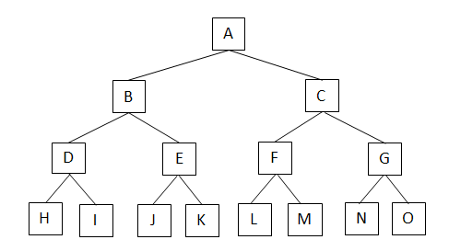

满二叉树与完全二叉树
3.3 常用非线性数据结构
满二叉树中除叶子结点外，所有结点都有两个子结点
在满二叉树的第i层上有2 ^{i-1} 个结点
深度为k的满二叉树有2^{k}-1个结点
【例】求深度为5的二叉树有多少个叶子结点？有多少个结点？

Slide 98
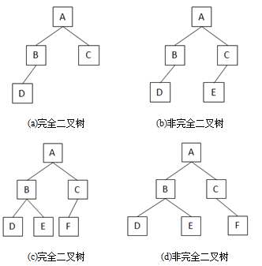
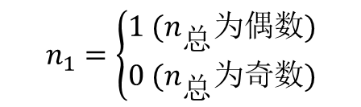
完全二叉树
3.3 常用非线性数据结构
完全二叉树是除最后一层外，每一层上的结点数均达到最大值
在最后一层上只缺少右边的若干结点
性质
  具有n个结点的完全二叉树的深度为⎣log₂n⎦ + 1
  补充性质：
$$n_{1}=\left\{\begin{matrix}1 (n_{总}为偶数) \\ 0 (n_{总}为奇数)\end{matrix}\right.$$

Slide 99
二叉树的存储结构
3.3 常用非线性数据结构
通常情况下采用链式存储
采用链式存储的二叉树称为二叉链表
结点分成三个域：一个域存放结点本身的信息，另外两个是指针域，分别存放左、右子结点的地址

Slide 100
二叉树的遍历
3.3 常用非线性数据结构
遍历二叉树是指按一定规律对二叉树的每个结点进行访问，且仅访问一次的处理过程
二叉树的遍历可以分为前序遍历、中序遍历和后序遍历
  前序遍历：
  中序遍历：
  后序遍历：
a
前
b
c
中
后
d
e
f

Slide 101
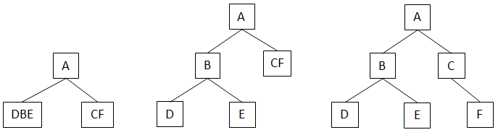
二叉树的遍历
3.3 常用非线性数据结构
【例】已知一棵二叉树的中序遍历为DBEACF，后序遍历是DEBFCA。求该二叉树的前序遍历是什么？
  【解】根据后序遍历，可判断A是根。又根据中序遍历，可判断DBE是A的左子树结点，CF是A的右子树结点，则可以构造出图1所示的树。
  根据后序遍历，子树DEB三个结点中B是子树的根。又根据中序遍历，可以判断D是B的左子结点，E是B的右子结点，则构造出图2所示的树。
  同理，CF两个结点中必定有一个是子树的根，根据后序遍历，可以判断C是子树的根，又根据中序遍历，可以判断F是C的右子结点
  前序遍历的结果为ABEDCF

Slide 102
第4章 数据的组织和管理

Slide 103
数据库系统的基本概念
4.1 数据库的基本概念
数据库技术是一门研究数据管理的技术
数据管理技术三个阶段
  人工管理阶段、文件系统阶段、数据库系统阶段
数据库系统基本概念
  数据（Data）
  数据库（DB）
  数据库管理系统（DBMS）
    数据库系统的核心
    数据语言：数据定义语言、数据操纵语言、数据库控制语言
  数据库管理员（DBA）
  数据库系统（DBS）
  数据库应用系统（DBAS）
    最大的概念：数据库管理系统为核心的完整的运行实体

Slide 104
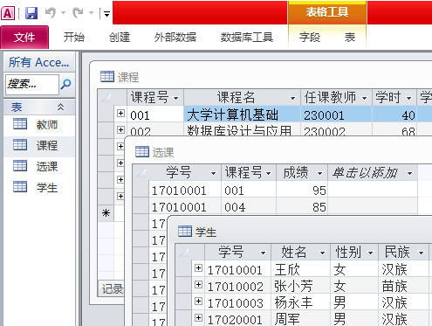
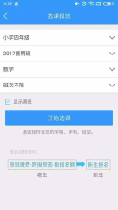
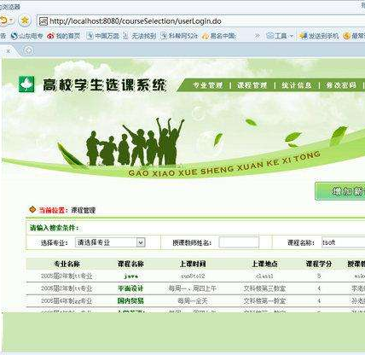

数据基本概念关系（了解）
4.1 数据库的基本概念
DBAS
DBS
A：Application
DBMS
DB
Data
硬件：计算机、网络
软件：操作系统、接口工具等
DBA

Slide 105
数据库系统的基本特点
4.1 数据库的基本概念
数据的集成性
数据的高共享性与低冗余性
  数据的集成性使得数据可为多个应用程序所共享
  数据的共享自身又可减少数据的冗余性，不仅减少了不必要的存储空间，还可以避免数据的不一致性
数据独立性
数据统一管理与控制

Slide 106
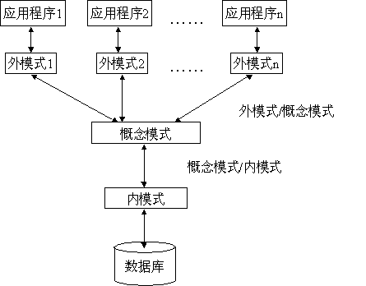
数据库系统的内部结构体系
4.1 数据库的基本概念
概念模式（模式或逻辑模式）
  对数据库系统中全部数据的逻辑结构和特征的描述，是所有用户的公共数据视图
  相当于基本表。
外模式（用户模式或子模式）
  用户所能见到的局部数据的
  逻辑结构和特征描述
  它反映了用户对数据的要求
  相当于视图
内模式（物理模式）
  是数据库中数据的物理存储结构
  与物理存取方法的描述
数据库系统的两级映射
  外模式到概念模式的映射
  概念模式到内模式的映射
图4.1 数据库的三级模式两级映射结构

Slide 107
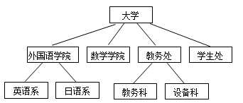
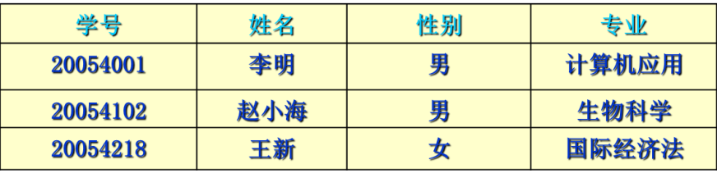
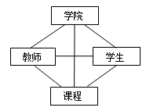
经典的数据逻辑模型—关系模型
4.2 关系模型
数据的逻辑模型
  根据数据之间的联系方式不同分为层次模型、网状模型、关系模型
  关系模型是目前最常用的数据模型之一，采用二维表来表示数据及关系的逻辑结构。一个二维表就可以称为一个关系

Slide 108
模型的相关概念
4.2 关系模型
表称为关系
键（主键）
属性
属性
属性
属性
学号 | 姓名 | 性别 | 专业
20054001 | 李明 | 男 | 计算机应用
20054102 | 赵小海 | 男 | 生物科学
20054218 | 王新 | 女 | 国际经济法
一行称为元组
一行称为元组
一行称为元组
数据项
域（取值范围为“男”或“女”）

Slide 109
各种键的区分
4.2 关系模型
键：二维表中唯一标识元组的最小属性集。
主键：表中可以有多个键，选取一个作为主键。
外键：表A中的某属性集是表B中的主键，则该属性集称为表A的外键。
候选键（补充）：除主键以外的键（备用，暂时不用）
以座位号为候选键
以学号为主键
以学号+课程号为主键
学号 | 座位号 | 性别 | 专业
20054001 | 01 | 男 | 计算机应用
20054002 | 02 | 男 | 生物科学
20054003 | 03 | 女 | 国际经济法
学号 | 课程号 | 成绩
20054001 | 001 | 78
20054001 | 002 | 80
20054002 | 001 | 90
20054002 | 003 | 68
20054003 | 003 | 75
班长是该表的外键
班号 | 人数 | 班长
A01 | 60 | 20054001
A02 | 65 | 20055021
小问题：单独的学号字段、
或课程号字段是什么键?

Slide 110
关系模型的相关概念
4.2 关系模型
二维表的性质
  元组个数有限性
  元组唯一性
  元组次序无关性
  元组分量原子性
  属性名称唯一性
  属性次序无关性
  分量值域同一性
关系模型的数据操作
  数据查询
  数据删除
  数据插入
  数据修改
学号 | 姓名 | 性别 | 专业
20084001 | 李明 | 男 | 计算机应用
20084102 | 赵小海 | 男 | 生物科学
20084218 | 王新 | 女 | 国际经济法
…… | …… | …… | ……

Slide 111
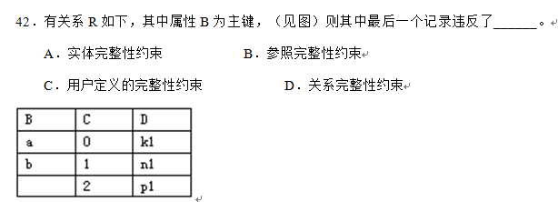
关系模型中的数据约束1
4.2 关系模型
实体完整性约束：要求关系中元组的主键属性值不能为空，且必须保证是唯一的

Slide 112
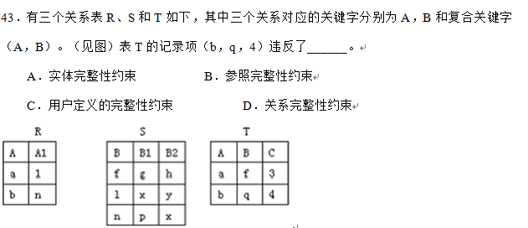
关系模型中的数据约束2
4.2 关系模型
参照完整性约束：要求一个关系不能引用另一个关系中根本不存在的元组。

Slide 113
关系模型中的数据约束3
4.2 关系模型
用户定义的完整性约束：用户根据需要，利用关系数据库系统提供的完整性约束语言写出约束条件
  数据类型
  取值范围

Slide 114
关系模型的运算
4.2 关系模型
并运算（∪）
  并运算指从结构相同的关系中取出不重复的所有元组
交运算（∩）
  交运算指从结构相同的关系中取出既属于第一个关系又属于第二个关系的所有元组
差运算（－）
  差运算指从结构相同的关系中取出属于第一个关系而不属于第二个关系的所有元组
R
S
X | Y | Z |  |  | X | Y | Z
X1 | Y1 | Z1 |  |  | X2 | Y2 | Z2
X2 | Y2 | Z2 |  |  | X3 | Y3 | Z3
R∪S
R∩S
R－S
X | Y | Z |  | X | Y | Z |  | X | Y | Z
X1 | Y1 | Z1 |  | X2 | Y2 | Z2 |  | X1 | Y1 | Z1
X2 | Y2 | Z2
X3 | Y3 | Z3

Slide 115
关系模型的运算
4.2 关系模型
笛卡尔积（×）
  设有n元关系R和m元关系S，它们分别有p和q个元组，则R与S的笛卡尔积记为R×S，它是一个m+n元关系，元组个数是p×q
自然连接
  自然连接是笛卡尔积的特殊形式，它要求两关系同名字段(关联字段)值相等，才连接元组。
R
S
X | Y | Z |  |  | X | Y | Z
X1 | Y1 | Z1 |  |  | X2 | Y2 | Z2
X2 | Y2 | Z2 |  |  | X3 | Y3 | Z3
R×S
R.X | R.Y | R.Z | S.X | S.Y | S.Z
X1 | Y1 | Z1 | X2 | Y2 | Z2
X1 | Y1 | Z1 | X3 | Y3 | Z3
X2 | Y2 | Z2 | X2 | Y2 | Z2
X2 | Y2 | Z2 | X3 | Y3 | Z3
自然连接
X | Y | Z
X2 | Y2 | Z2

Slide 116

关系模型的运算
4.2 关系模型
连接（Join）
  连接运算是指将两个关系的若干属性拼接成一个新的关系模式的操作
  连接运算要求，连接的两个元组满足一定条件才连接。
R
S
a>c
a | b |  |  | c
5 | 1 |  |  | 3
6 | 1 |  |  | 8
 |  |  |  | 2
a | b | c
5 | 1 | 3
5 | 1 | 2
6 | 1 | 3
6 | 1 | 2

Slide 117
关系模型的运算
4.2 关系模型
选择（Selection）
  选择运算是指从关系中找出满足给定条件的元组形成新的关系的操作
  选择运算的记号为σ_{F}(R)，其中σ是选择运算符，下标F是一个条件表达式，R是被操作的表
  例：在学生表中选择出性别为“男”的学生
学生表
学号 | 姓名 | 性别 | 专业
20084001 | 李明 | 男 | 计算机应用
20084102 | 赵小海 | 男 | 生物科学
20084218 | 王新 | 女 | 国际经济法
…… | …… | …… | ……
σ_{性别=”男”}(学生)
学号 | 姓名 | 性别 | 专业
20084001 | 李明 | 男 | 计算机应用
20084102 | 赵小海 | 男 | 生物科学
…… | …… | …… | ……

Slide 118
关系模型的运算
4.2 关系模型
投影（Projection）
  投影运算是指从关系中选取若干个属性形成新的关系的操作
  投影运算的记号为，其中∏是投影运算符，下标A是被操作表的属性名表（即列名表），R是被操作的表
  例，对学生表中的“学号”和“专业”属性进行投影运算
学生表
学号 | 姓名 | 性别 | 专业
20084001 | 李明 | 男 | 计算机应用
20084102 | 赵小海 | 男 | 生物科学
20084218 | 王新 | 女 | 国际经济法
…… | …… | …… | ……
∏_{学号,专业}(学生)
学号 | 专业
20084001 | 计算机应用
20084102 | 生物科学
20084218 | 国际经济法
…… | ……

Slide 119
E—R模型概念及其图形表示法
4.3 E-R模型与数据库的设计
  实体（实体集）
  属性
  联系
    一对一联系（1:1）
    一对多联系（1:n）
    多对多联系（m:n）
学生
教师
课程
学号
姓名
性别
1
1
男人
夫妻
女人
1
n
总统
领导
公民
m
n
学生
选课
课程

Slide 120
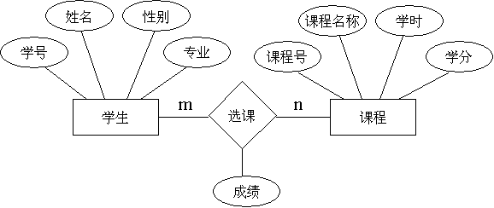
E—R模型
4.3 E-R模型与数据库的设计
【例】建立学生选课的数据模型，并用E-R图表示出来
图4.4 学生选课E-R图

Slide 121
第5章 软件的开发

Slide 122
软件
5.1 软件工程
软件的概念
  软件是程序、数据及其相关文档的完整集合
软件的分类
  系统软件
    操作系统（核心）
      管理计算机软、硬件资源，用户与计算机硬件之间的接口，使计算机各部分协调有效地工作
      功能：存储器管理、处理机管理、设备管理、文件管理、作业管理
      分类：批处理系统、分时系统、实时系统、网络操作系统、分布式操作系统
      举例：Windows、Linux、Unix、安卓、Ios、Mac等
    其他系统软件
      语言处理程序、数据库管理系统等
  应用软件
    字处理软件、辅助设计软件、图形图像动画制作软件、网页制作软件等
  支撑软件
    接口软件、环节数据库、工具组等

Slide 123
软件工程
5.1 软件工程
软件工程的概念
  软件危机
    软件危机就是指落后的软件生产方式无法满足迅速增长的计算机软件需求，从而导致软件开发与维护过程中出现一系列严重问题的现象
    软件危机表现在：进度、成本、满足功能、质量、维护等问题
  软件工程
    为解决软件危机，提出软件工程学科
    软件工程是应用于计算机软件的定义、开发和维护的一整套方法、工具、文档、实践标准和工序
    软件工程包括三个要素：
      方法
      工具
      过程

Slide 124
软件工程的目标及原则
5.1 软件工程
软件工程的目标
  适用性、有效性、可修改性、可靠性、可理解性、可维护性、可重用性、可移植性、可追踪性、可互操作性
软件工程的原则
  抽象、模块化、信息隐蔽、局部化、确定性、一致性、完备性、可验证性
软件开发工具和软件开发环境
软件开发工具
软件开发环境

Slide 125
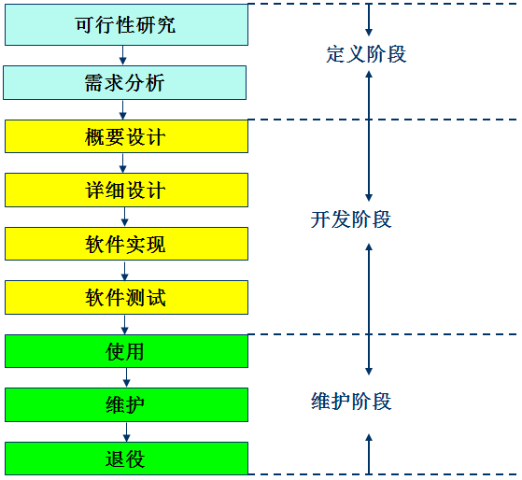
软件的生命周期
5.2 软件的开发
软件产品从提出、实现、使用、维护到停止使用的过程称为软件生命周期

Slide 126
软件开发的需求分析阶段
5.2 软件的开发
需求分析
  该阶段与用户确认软件的全部功能和特性，形成书面文档——软件需求规格说明书
  需求分析四个步骤：
    需求获取、需求分析、编写需求规格说明书和需求评审
需求规格说明书作用
  ①便于开发人员与用户讨论、交流和理解；
  ②作为开发设计和研发工作的基础；
  ③作为系统确认测试和系统验收时的依据。
需求规格说明书内容
  功能规格说明、性能规格说明、接口规定说明、设计规格说明
软件需求规格说明书的书写框架
软件需求规格说明书的特点

Slide 127


需求分析方法
5.2 软件的开发
结构化分析方法
  结构化分析方法是一种面向数据流、自顶向下、逐步求精进行需求分析的方法
  结构化分析方法的常用工具主要包括数据流图和数据字典
数据流图(Data Flow Diagram，DFD)

Slide 128
数据字典 (Data Dictionary，DD)
5.2 软件的开发
数据字典是数据流图中所有图形元素的定义集合，数据字典的作用是使得每一个图形元素的名字都有一个确切的解释
例：学生借阅清单的数据字典
  学生借阅清单＝学号+姓名+系别+书号+书名+借阅日期+应还日期+日期
  学号＝2｛字母｝6
  姓名＝2｛字母｝24
  系别＝2｛字母｝24
  书号＝1｛字母｝32+“00001”··“99999”
  书名＝1｛字母｝120
  借阅日期＝日期
  应还日期＝日期
  日期＝年+月+日
  年＝“00”··“99”
  月＝“01”··“12”
  日＝“01”··“31”

Slide 129

判断树
5.2 软件的开发
判定树也是用来表达DFD中加工逻辑的一种工具。

Slide 130
判断表
5.2 软件的开发
以表格形式表示判断逻辑的工具。适用于判断条件较多，各个条件又相互结合，相应的决策方案较多的情况。

Slide 131
软件开发的设计阶段
5.2 软件的开发
软件设计是把软件需求转换为软件表示的过程，包含两个步骤：
  概要设计
  详细设计
软件设计的基本概念和原则
  抽象
  模块化
  信息隐蔽和局部化
  模块独立性（核心）
    内聚性：内聚性衡量一个模块内部各个元素间彼此结合的紧密程度
    耦合性：耦合性衡量不同模块彼此间互相依赖（连接）的紧密程度。耦合强弱取决于模块间接口的复杂程度、调用方式等
    在软件设计和开发时，应尽量做到高内聚、低耦合

Slide 132
结构化设计方法
5.2 软件的开发
信息流类型
面向数据流的结构化设计方法的实施过程

Slide 133
结构化概要设计的过程和工具
5.2 软件的开发
概要设计的过程
  概要设计也称为结构设计或总体设计，主要任务是把系统的功能需求分配给软件结构，形成软件的模块结构图
  概要设计的过程包括：
    设计软件系统结构
    数据结构及数据库设计
    编写概要设计文档
    概要设计文档评审

Slide 134

概要设计的工具
5.2 软件的开发
结构图（Structure Chart，SC）是软件结构设计的有效工具
  结构图也称系统结构图或控制结构图，它表示了一个系统（或功能模块）的层次分解关系、块之间的调用关系以及模块之间数据流和控制流信息的传递关系
  结构图的基本术语：
    深度
    宽度
    扇出
    扇入

Slide 135



结构化详细设计的过程和工具
5.2 软件的开发
详细设计的过程
  详细设计，是软件工程中软件开发的一个步骤，就是对概要设计的一个细化，即详细设计每个模块实现算法，所需的局部结构
过程设计的常用工具
  程序流程图(常用)
  N-S图
  PAD图
  PDL图
注：→控制流 □ 加工步骤 ◇ 逻辑条件

Slide 136
软件开发的测试阶段
5.2 软件的开发
测试的定义
  测试是为了发现程序中的错误而执行程序的过程
软件测试的方法和技术
  静态测试
  动态测试
    白盒测试
      逻辑覆盖
      基本路径测试
    黑盒测试
      类划分法
      边界值分析法
      错误推测法
软件测试的步骤
  四个步骤：单元测试、集成测试、系统测试和验收测试（确认测试）

Slide 137
软件调试
5.2 软件的开发
调试的基本概念
  调试是确定错误的位置、性质并纠正错误的过程，又称为排错。
  软件调试方法
    强行排错法
    回溯排错法
    归纳排错法
    演绎排错法
    二分排错法等。

